Slide 1
Data Structure
复旦大学软件学院

Slide 2
Lecture 6
查找

Slide 3
Part I
散列（Hash）表

Slide 4
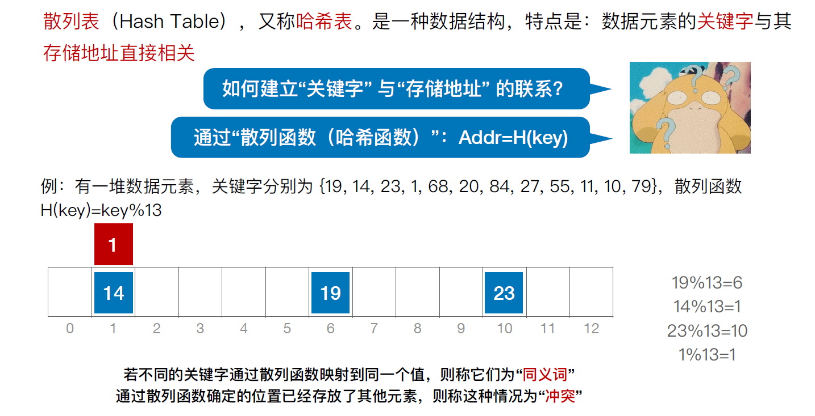
散列基本概念
Notes:
冲突（collision）
同义词（synonym）

Slide 5
散列基本概念
散列方案的核心问题
  对于给定的一个关键字集合，选择一个计算简单且地址分布比较均匀的散列函数，避免或尽量减少冲突
  拟订解决冲突的方案
散列问题的解题要素
  关键字集合特征（关键字个数）
  散列表长度（负载因子）
  散列函数
  冲突处理方法（表内、表外）、聚集处理方法

Slide 6
散列函数
又称哈希函数（Hash函数），是从元素关键字集合到散列表地址集合的一个映射
一般是一个压缩映象函数，完全不冲突是不可能的
构造散列函数的几点要求
  散列函数应是简单的，能在较短的时间内计算出结果
  散列函数的定义域必须包括需要存储的全部关键字；如果散列表允许有m个地址时，函数值域必须在0到m-1之间
  散列函数计算出来的地址应能均匀分布在整个地址空间中
    若key是从关键码集合中随机抽取的一个关键字，散列函数应能以（尽可能）同等概率取0到 m-1中的每一个值

Slide 7
散列函数
判断Hash函数好坏的依据
  计算函数所需的时间
  发生冲突的可能
  计算后函数值在子集中的分布情况
选择Hash函数的依据
  key的长度
  key的分布情况
  Hash表的大小
  记录的查找频率

Slide 8
散列函数
常见的散列函数
  除留余数法
  直接定址法
  数字分析法
  平方取中法
  移位法/折叠法
  相乘散列法
  基数映射法
  随机数法

Slide 9
散列函数的实例
已知一个含有70个结点的线性表，其关键字是两位十进制数字组成
  建一个长度为100的一维int数组
  H(key)=key

Slide 10
散列函数的实例
已知线性表关键字集合为：S = { and, begin, do, end, for, go, if, repeat, then, until, while}
  建一个二维char数组char[26][8]
  H(key)=key[0] – ‘a’；即为关键字key中的第一个字母在字母表{a, b, c, ..., z}中的序号

Slide 11
散列函数的实例
若在上例的集合S中增加4个关键字构成一个新的集合S1 = S + { else, array, with, up}
  H(key)=((key[0] + key(key.length-1) – 2*'a') /2
  散列函数的值为key中首尾字母在字母表中序号的平均值
  具体表见下页

Slide 12
散列函数的实例
散列地址 | 关键字 | 散列地址 | 关键字
0 |  | 10 | go
1 | and | 11 | for
2 |  | 12 | array
3 | end | 13 | while
4 | else | 14 | with
5 |  | 15 | until
6 | if | 16 | then
7 | begin | 17 | up
8 | do | 18 | repeat
9 |  | ..... | .......

Slide 13
key非数字情况下散列函数的考虑
对于非数字key，可以用某种方法转化为数字key
  如在很多语言系统中，会在基类中有一个hashCode()函数，为每个对象（object）分配一个hashCode，一般这个hashCode就是这个对象的物理地址或者地址的映射
  考虑对两个String对象的比较

Slide 14
除留余数法
选择一个适当的正整数P，用P去除关键字，取所得得余数作为散列地址，即：H(key) = key%P
关键是要选取适当的P
  P最好不要是偶数，也不要是基数（一般是2）的幂
  一般地选P为小于或等于散列表长度m的某个最大素数比较好
    m = 8，16，32，64，128，256，512，1024
    P = 7，13，31，61，127，251，503，1019
  注意：有些散列地址是不可能用散列函数计算出来的，只可能在处理冲突时达到这些地址

Slide 15
直接定址法
直接取key或者key的某个线性函数值 h(key) = a*key + b，a、b为常数
  如前面举过的例子，又如人口普查时使用年龄、出生年份等
  优点：一对一的映射，一般不会产生冲突
  缺点：要求Hash地址空间的大小与关键字集合的大小相同，给应用带来限制

Slide 16
数字分析法
又称数字选择法，digit analysis
若事先知道关键字集合，且关键字的位数比散列表的地址位数多，则可选取数字分布比较均匀的若干位作为散列地址
如下一组8位数字组成的关键字，经过分析可知，前三位和第五位分布不均匀。若表长为1000，则可取4、6、7位的数字作为散列地址，若表长为100，则可取4、6与7、8位之和并舍去进位作为散列地址

Slide 17
数字分析法
关键字 | 散列地址1 | 散列地址2
87142653 87172232 87182745 87107136 87127281 87137394 | 465 723 874 013 228 339 | 99 04 32 37 03 27

Slide 18
数字分析法
数字分析法中数位的选取是根据计算符号分布均匀度来选取的
  计算第k位符号分布均匀度λ_{k} 的公式为
  其中， 表示第 i 个符号在第 k 位上出现的次数，n/r 表示r种符号在 n 个数中均匀出现的期望值。计算出的λ_{k}值越小，表明在该位 (第 k 位) 各种符号分布得越均匀

Slide 19
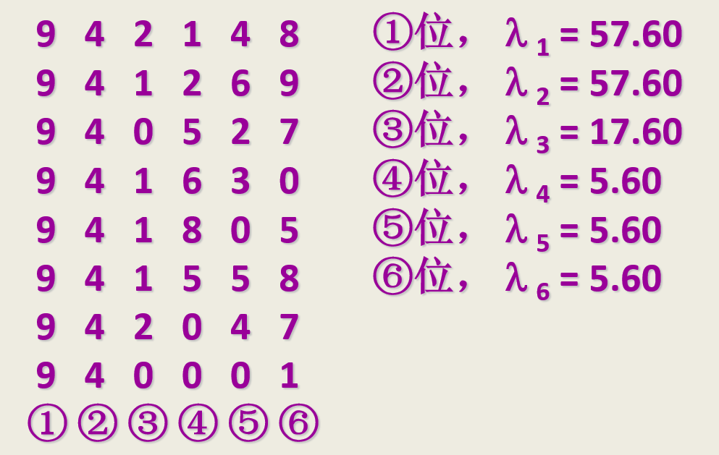
数字分析法
如下面的例子中，如果散列表地址为3位十进制数, 本例应取各关键码的④⑤⑥位做为散列地址

Slide 20
平方取中法
先通过求关键字的平方来扩大差别，再取其中的几位或其组合作为散列地址
  因为通常要预先估计关键字的数字分布并不容易，要找数字均匀分布的位数更难
  当关键字等概率分布时比较有效
缺点
  当关键字有许多先行或者尾随0的时候容易产生冲突

Slide 21
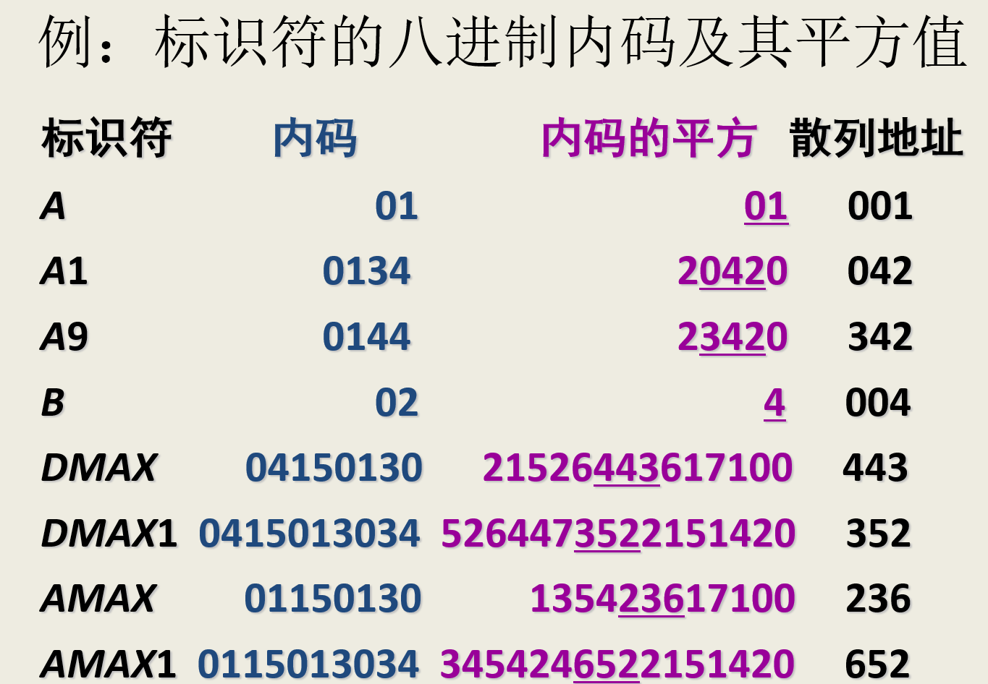
平方取中法
在实际工作中，一般取散列地址总数为2的某次幂。
  例如8进制内码，对内码的平方数取中间的 r 位，则散列地址总数为 m = 8r；如果 r = 3，所取得的散列地址参看下图的最右一列

Slide 22
平方取中法
例如：一组关键字：(0100，0110，1010，1001，0111)
则平方结果为：(0010000，0012100，1020100，1002001，0012321)
若表长为3位，则可取中间三位作为散列地址集：
(100，121，201，020，123)

Slide 23
折叠法
又称移位法，folding
若关键字位数较多，可将关键字分割成位数相同的几段（最后一段的位数可以不同），段的长度取决于散列表的地址位数，然后将各段的叠加和（舍去进位）作为散列地址
有两种叠加方法
  移位法：把各部分的最后一位对齐相加
  分界法：各部分不折断，沿各部分的分界来回折叠，然后对齐相加，将相加的结果当做Hash地址

Slide 24
折叠法
如key=58242324169
移位迭加
582
423
241
+ 69
[1]315
H(key)=315
边界迭加
582
324
241
+ 96
[1]243
H(key)=243

Slide 25
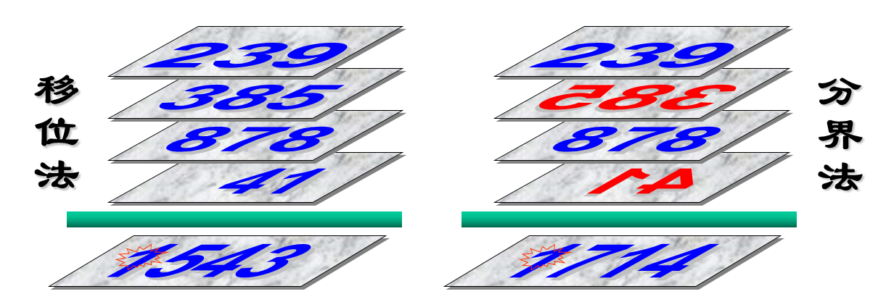
折叠法
设给定的关键码为key = 23938587841
  若存储空间限定 3 位，则划分结果为每段3位
  上述关键码可划分为 4段：239、385、878、41
  把超出地址位数的最高位删去，仅保留最低的3位，做为可用的散列地址

Slide 26
相乘散列法
对平方取中法的变换，对key乘以一个精心选择的常数a，然后取当中几位或者组合作为散列地址
  如对32位算术数，可以取a=2654435769
  当a取很特殊的一些值时，演化为一种特殊情况：Fibonacci散列法

Slide 27
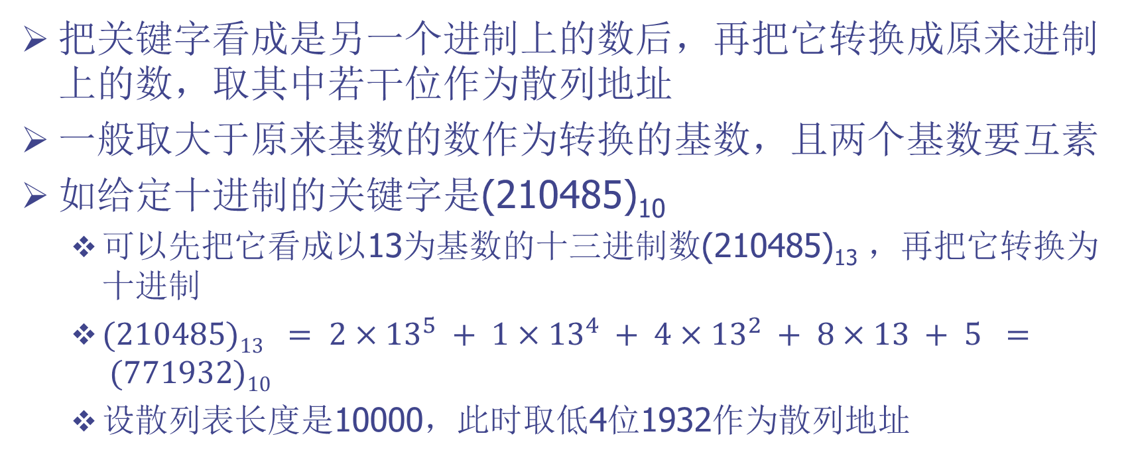
基数映射法
把关键字看成是另一个进制上的数后，再把它转换成原来进制上的数，取其中若干位作为散列地址
一般取大于原来基数的数作为转换的基数，且两个基数要互素
如给定十进制的关键字是(210485)₁₀
  可以先把它看成以13为基数的十三进制数(210485)₁₃ ，再把它转换为十进制
  $(210485)13 = 2×{13}^{5} + 1×{13}^{4} + 4×{13}^{2} + 8×13 + 5 = (771932)10$
  设散列表长度是10000，此时取低4位1932作为散列地址

Slide 28
随机数法
选择一个随机函数，取关键字的随机函数值作为它的散列地址
  即：H(key) = random(key)
  一般当关键字长度不等时选用此法比较恰当

Slide 29
冲突处理方法
共同思想：将具有相同函数值的记录存作一个链
闭散列方法：冲突记录存储在表内
  close hashing，又叫开地址方法/开址定址法/开放定址法/开式寻址法(open addressing)
开散列方法：冲突记录存储在表外
  open hashing，又叫单链方法/链地址法/拉链法([separate] chaining)

Slide 30
闭散列方法
基本思想
  当冲突发生时，使用某种方法在散列表中形成一个探查序列（也称之为“链”），按此序列逐个单元的查找，直到找到一个指定的关键字或碰到一个开放的地址（单元为空）为止
  亦即：可存放新表项的空闲地址既向它的同义词表项开放，又向它的非同义词表项开放（所以叫开放定址法）
  H_{j} = ( H(key) + d_{j} ) MOD m
    1 ≤j ≤m-1；m为hash表长度
    d_{j}为增量数列，各种方法的不同就区别在取不同的增量数列上
    这里的j可以理解为冲突的次数

Slide 31
闭散列方法
线性探查法
二次探查法
双散列法
伪随机法
桶式散列法

Slide 32
线性探查法
又叫线性探测法， Linear Probing
  取d_{j} = 1, 2, …, m-1
  相当于将散列表看成是一个环形表，发生冲突时，每次往后探测相邻的下一个单元是否为空
  具体而言，若地址为d（即H(key)=d）的单元发生冲突，则依次探查下述地址单元：d+1，d+2，......，m-1，0，1，......，d-1，直到找到一个空单元或查找到关键字为key的结点为止
  若沿着该探查序列查找一遍之后，又回到了地址d，则无论是做插入操作还是做查找操作，都意味着失败

Slide 33
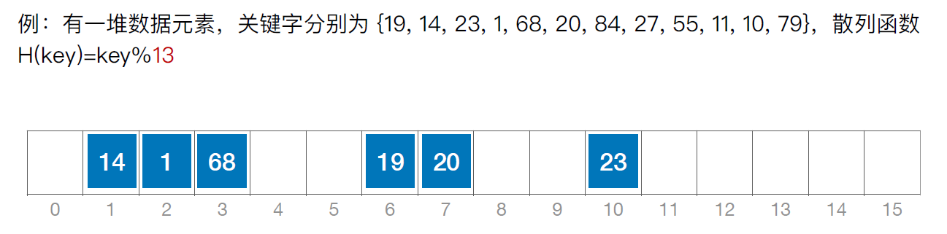
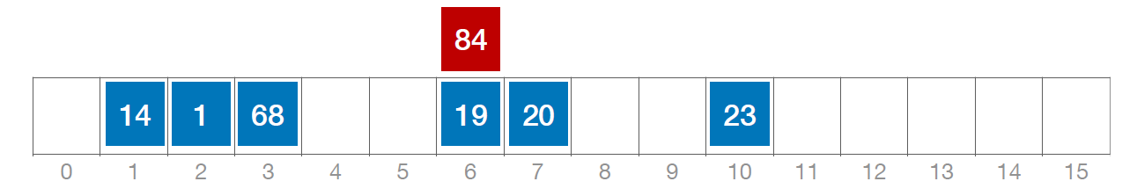
线性探查法的插入

Slide 34
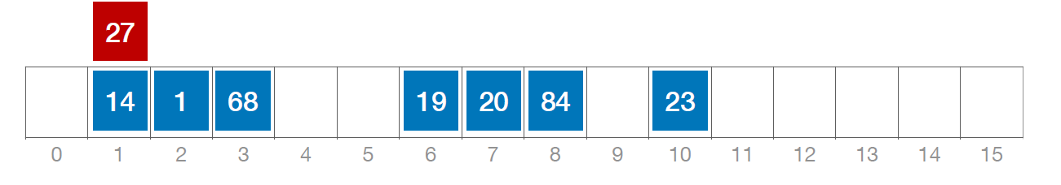
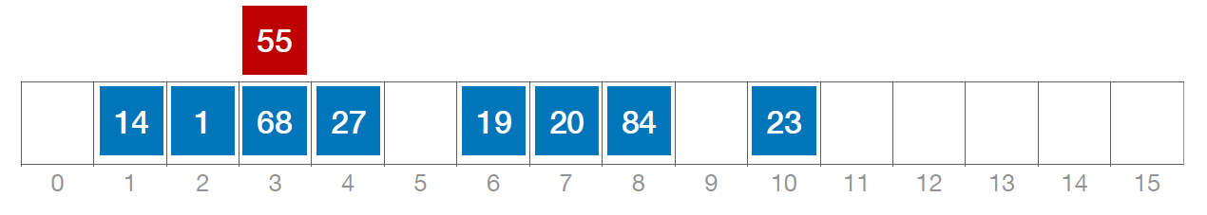
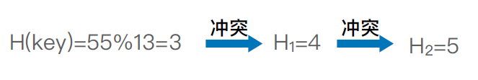
线性探查法的插入

Slide 35
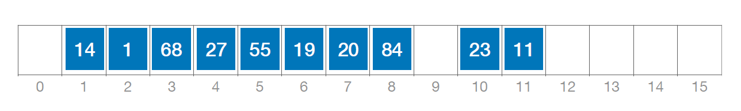
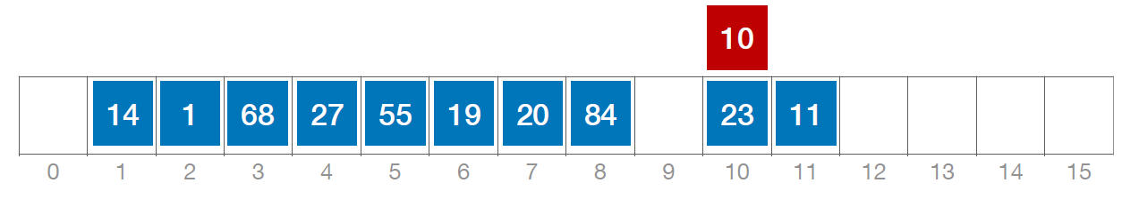
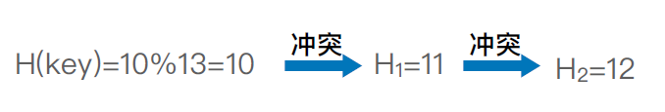
线性探查法的插入

Slide 36
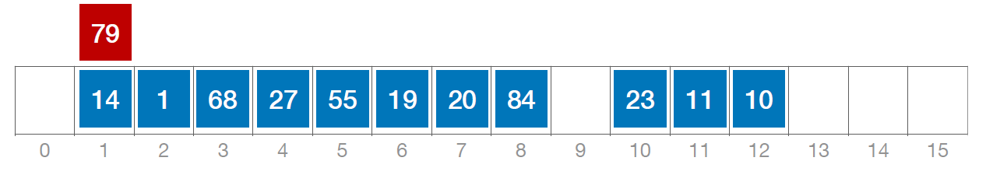
线性探查法的插入

Slide 37
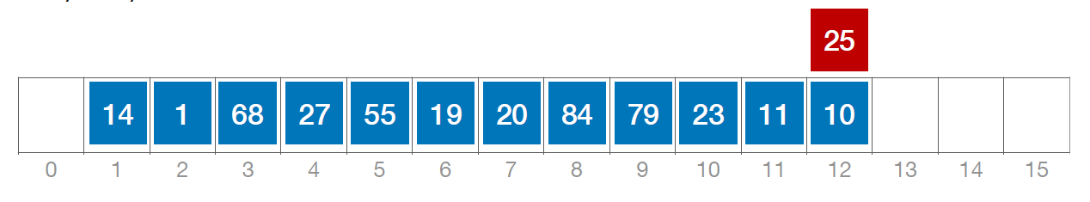
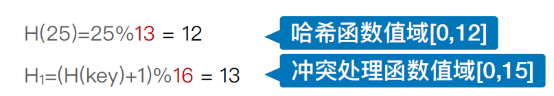
线性探查法的插入

Slide 38
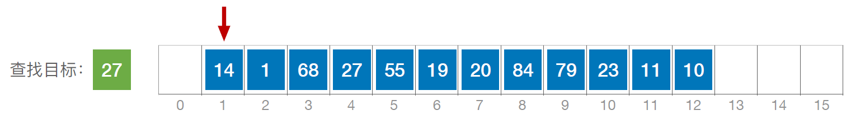
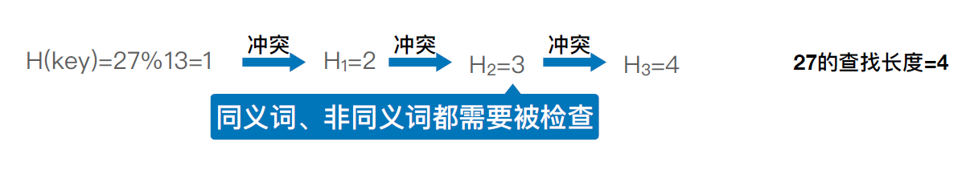
线性探查法的查找

Slide 39
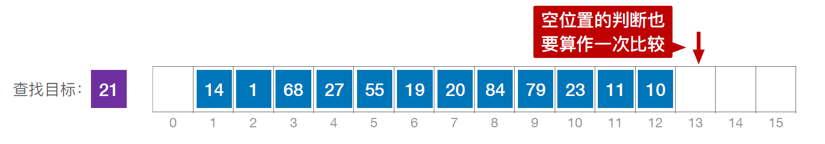
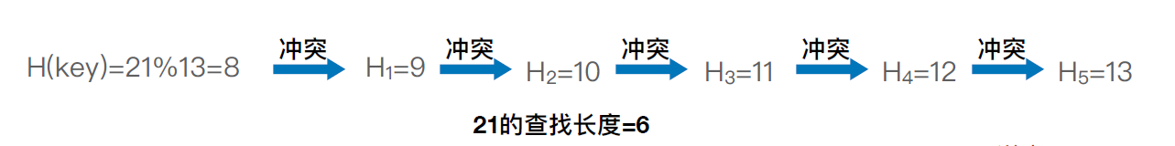
线性探查法的查找

Slide 40
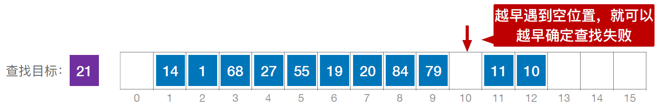
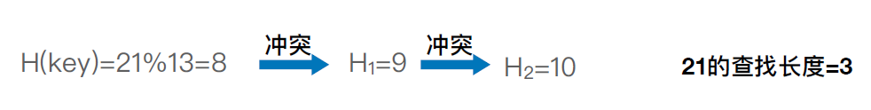
线性探查法的查找

Slide 41
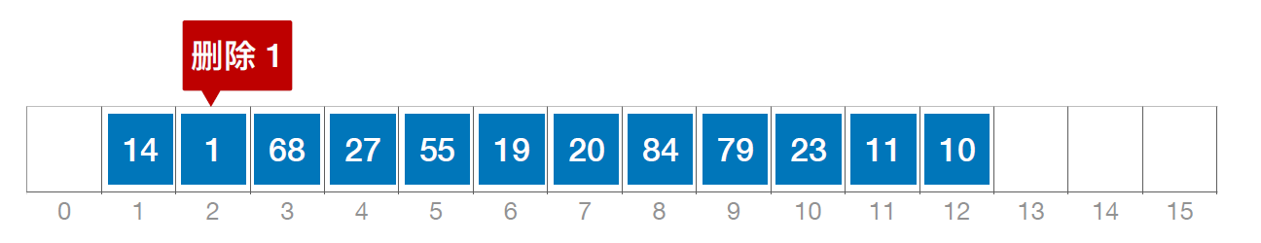
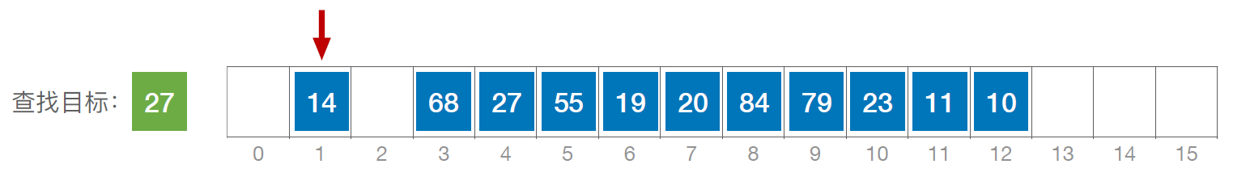
线性探查法的删除

Slide 42
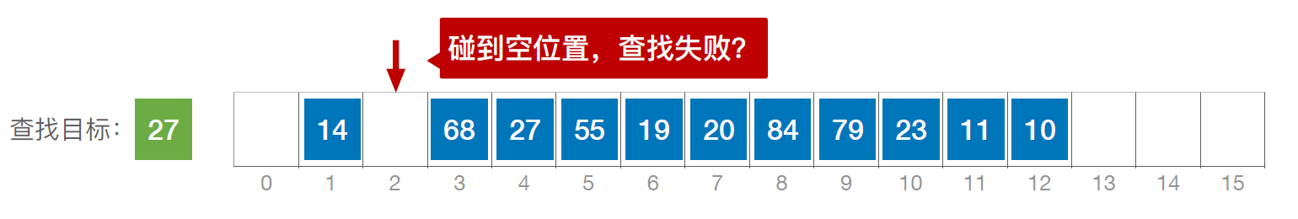
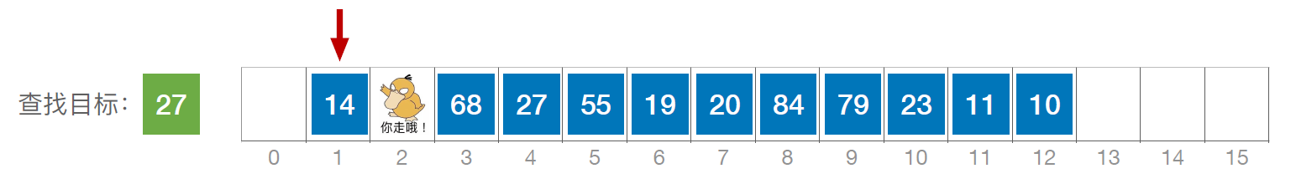
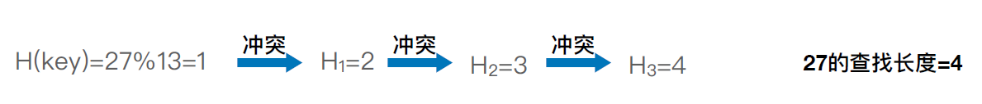
线性探查法的删除

Slide 43
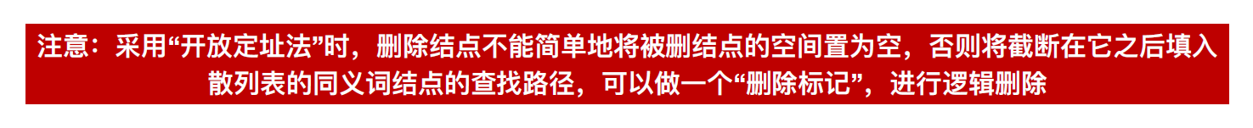
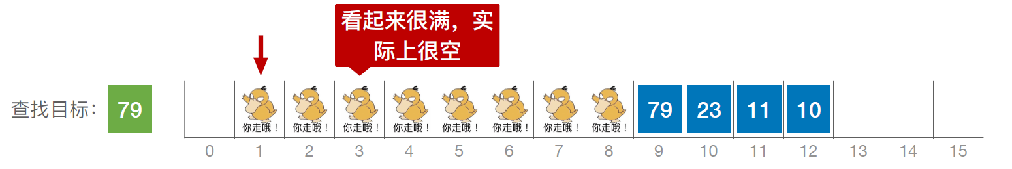
线性探查法的删除

Slide 44
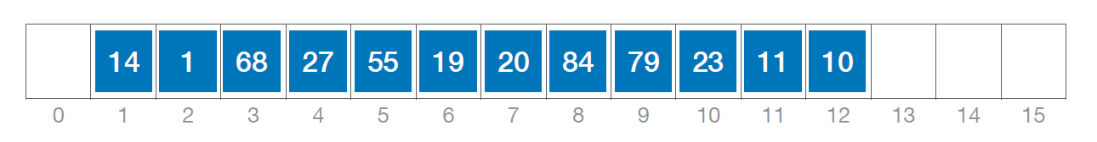
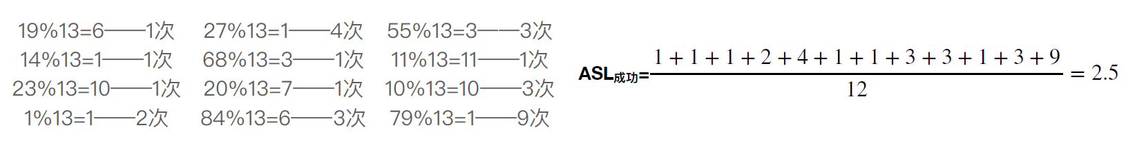
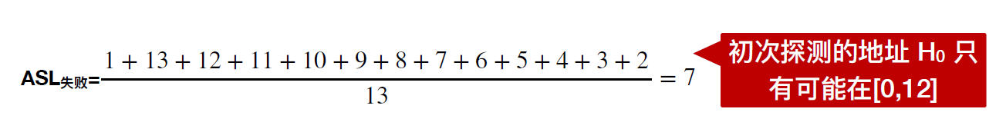
线性探查法的分析

Slide 45
线性探查法的缺点
特别容易产生聚集现象
  聚集（clustering）又称二次聚集或堆积，指处理冲突中发生的两个第一个hash地址不同的记录争夺同一个后继hash地址的情况，常发生在有大量key对应于同一Hash函数值的情况下
  聚集现象仅出现于使用闭散列方法时
链非常长，严重影响查找效率
  很容易使散列查询退化为对于链表或者数组的顺序查询

Slide 46
二次探查法
又叫二次探测法，Quadratic Probing
  取d_{j} = 1²,-1²,2²,-2²,…k²,-k²; k ≤m/2
  发生冲突时，将同义词来回散列在第一个地址的两端；求下一个开放地址的公式为：
    d_{2i-1} = (d + i²)%m
    d_{2i} = (d – i²)%m
  注意负数的模运算：(-3)%27 = 24，⽽不是3
    《数论》中模运算的规则：a MOD m == (a+km) MOD m，其中，k为任意整数
  缺点：不容易探查到整个散列表空间，只有当表长m为4j+3的素数时，才能保证探查到整个表空间（这里j为某一正整数）

Slide 47
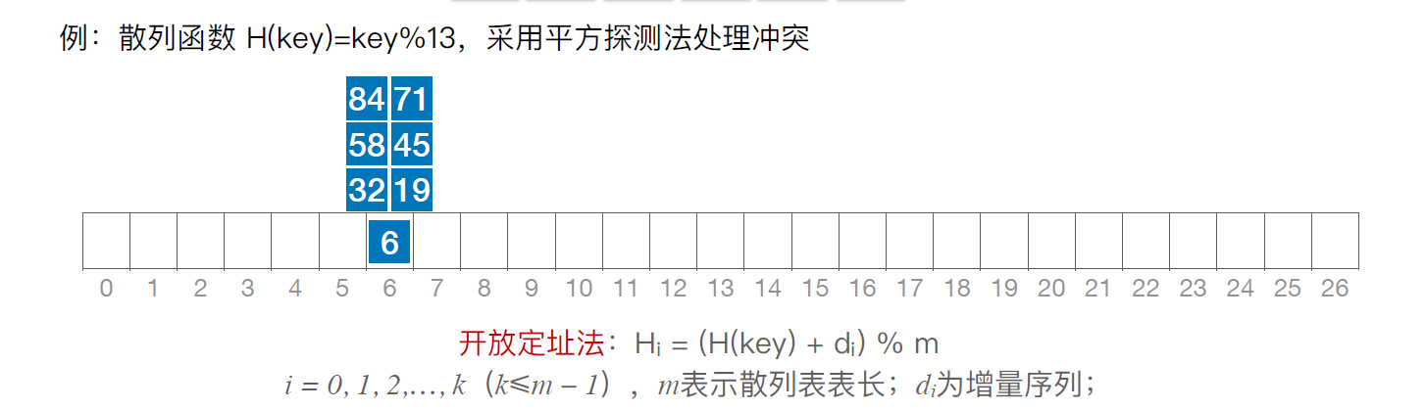
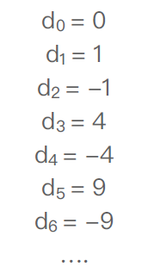
二次探查法

Slide 48
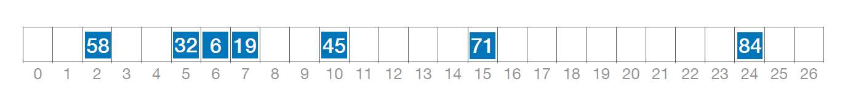
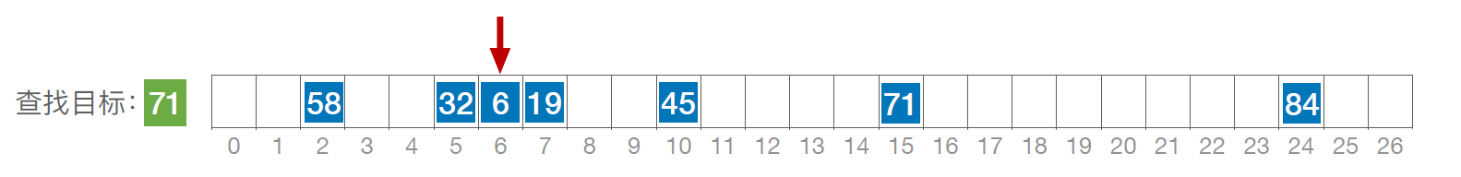
二次探查法

Slide 49
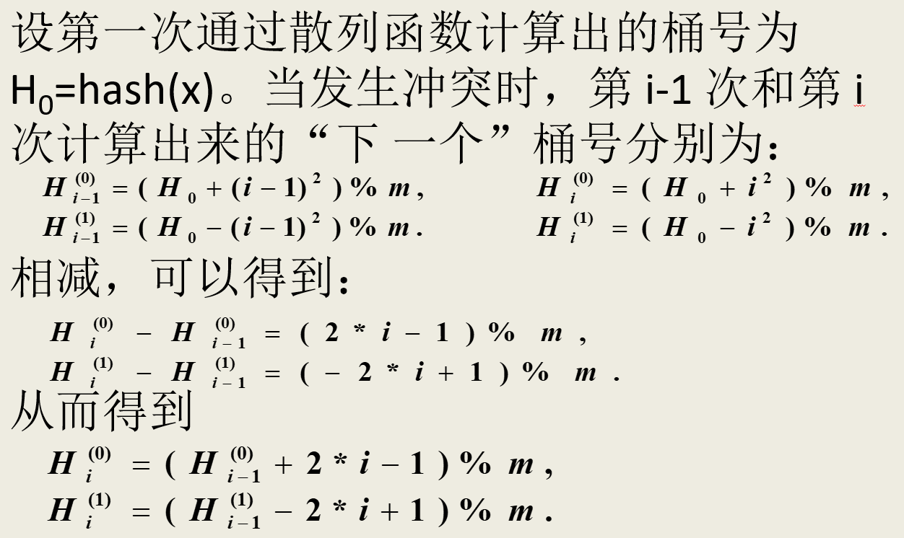
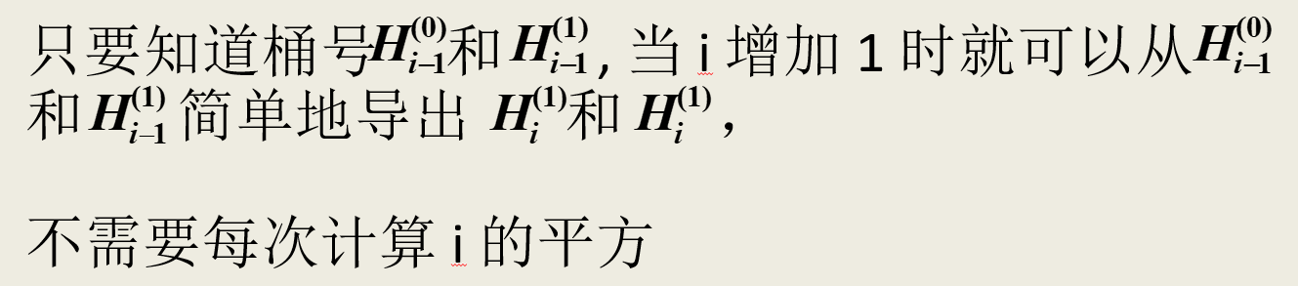
二次探查法的改进

Slide 50
双散列法
又叫再哈希法、二次哈希法，Rehash
  取d_{j} = H₂(key)，H₂(key) 为与H(key)不同的另一个Hash函数
  使用两个散列函数H₁和H₂，其中H₁和前面的H一样，以关键字为自变量，产生一个1到m-1之间的数作为散列地址，H₂也以关键字为自变量产生一个1到m-1之间的、并和m互素的数作为对散列地址的补偿
  最多经过 m-1次探查，它会遍历表中所有位置，回到起始位置
  优点：按一定的距离，跳跃式地寻找“下一个”桶，减少了“堆积”的机会

Slide 51
双散列法
又叫再哈希法、二次哈希法，Rehash
  若H₁(key)=d时发生冲突，则再计算H₂(key)，得到的探查序列为d+H₂(key))%m，(d+2H₂(key))%m，(d+3H₂(key))%m，...
  由此可得双散列函数探查法求下一个开放地址的公式为： di=(d+iH₂(key))%m
    或 j = H0 = Hash(key)， p = ReHash(key)；j = ( j + p ) % m；
    其中，m = TableSize，p是小于m且与m互质的正整数

Slide 52
双散列法
又叫再哈希法、二次哈希法，Rehash
  当m是质数时，可定义
    H₂(key) = key % (m-1) +1
    H₂(key) = ⎣key / m⎦ % (m-2)+1
  当m是2的方幂时，ReHash(key)可取从0到m-1中的任意一个奇数
  定义H₂ (key)的方法较多，但无论采用什么方法，都必须使H₂ (key) 和m互素，才能使发生冲突的同义词地址均匀地分布在整个表中，否则可能造成同义词地址的循环计算

Slide 53
双散列法示例
给出一组关键字{ 22, 41, 53, 46, 30, 13, 01, 67 }，
散列函数为：Hash(x)＝(3x) % 11
  因散列表为 HT[0..10]，m = 11；
  故设再散列函数为 ReHash(x) = (7x) % 10 +1
  因此有：H_{i} = ( H_{i-1} + (7x) % 10 +1 ) % 11, i = 1, 2, ……
  计算得到
    H₀(22) = 0 H₀(41) = 2 H₀(53) = 5 H₀(46) = 6
    H₀(30) = 2 冲突 H₁ = (2+1) = 3
    H₀(13) = 6 冲突 H₁ = (6+2) = 8
    H₀(01) = 3 冲突 H₁ = (3+8) = 0 冲突 H₂ = (0+8) = 8 冲突 H₃ = (8+8) = 5 冲突 H₄ = (5+8) = 2 冲突 H₅ = (2+8) = 10
    H₀(67) = 3 冲突 H₁ = (3+10) = 2 冲突 H₂ = (2+10) = 1

Slide 54
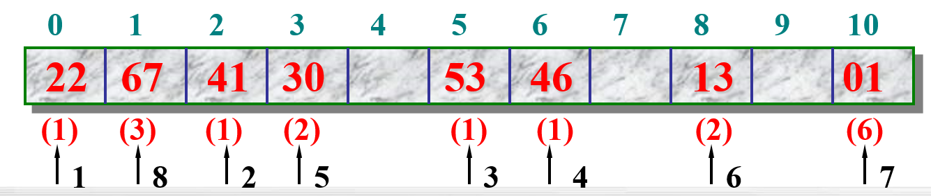
双散列法示例
搜索成功的平均搜索长度
搜索不成功的平均搜索长度
  根据key的不同，每一散列位置的移位量（即p=ReHash(key) ）有10种。先计算每一散列位置各种移位量情形下找到下一个空位的比较次数，求出平均值；再计算各个位置的平均比较次数的总平均值

Slide 55
伪随机法
取d_{j} 为一个随机数序列
求下一个开放地址的公式为：d_{i} = (d + R_{i})%m，其中：d=H(key)，R₁，R₂…R_{m-1}是一个随机排列
如何得到随机数?
  实用中常常采用移位寄存器序列代替随机数序列，具体方法如下页说明

Slide 56
伪随机法
设m是2的方幂，K是1到m-1之间的一个整数，产生移位寄存器序列的方法如下：
  任取1到m-1之间的一个整数作为R₁；
  设已知R_{i-1}，令
  其中，整数K、m、R_{i-1}、R_{i}都是二进制表示，运算⊕为按位模2加法，按位模2加法与普通二进制加法类似，只是不产生进位。

Slide 57
桶式散列法
跟以前四种方法都有所不同
将散列表中所有M个单元分成B个桶，每个桶中有s = M/B个单元，另外再设一个具有无限容量的溢出桶，这个桶可以放在所有桶的最后，所有桶共享溢出桶
Hash函数的结果是桶号，所有具有相同结果的记录都放在同一个桶中，如果桶已经放满了，则放入溢出桶中
适用于实现基于磁盘的散列表，一般将磁盘块大小作为桶的单位
Notes:
前面说的闭散列方法都可以认为是s=1时候的特例

Slide 58
闭散列方法的缺点
若想删除一个表项，只能给它做一个删除标记deleted进行逻辑删除，不能把它真正删去
  逻辑删除的副作用：在执行多次删除后，表面上看起来散列表很满，实际上有许多位置没有利用
  查找、删除策略变得比较麻烦
  当散列表经常变动时，不建议使用闭散列方法
可能产生聚集，链比较长

Slide 59
拉链法
若选定的散列函数的值域为0到m-1，则可将散列表定义为一个由m个单链表的链表头指针组成的指针数组HTP(m)，凡是散列地址为i的结点，均插入到以HTP(i)为头指针的单链表中
优点
  不会堆积，所以平均查找时间较短
  动态申请空间，适用于无法事先确定表长的情况
  删除处理简单快速
  链长易控制，一般较短
  虽然指针要浪费空间，但闭散列方法浪费的结点空间更大
Notes:
开散列方法一般可以有较高的装载因子

Slide 60
拉链法
0
1
2
3
4
5
6
7
8
9
10
11
12
26
41
15
若一组关键字为（26，36，41，38，44，15，68，12，06，51，25）；散列函数为：H(key) = key%13；用拉链法处理冲突
68
44
06
36
38
12
51
25

Slide 61
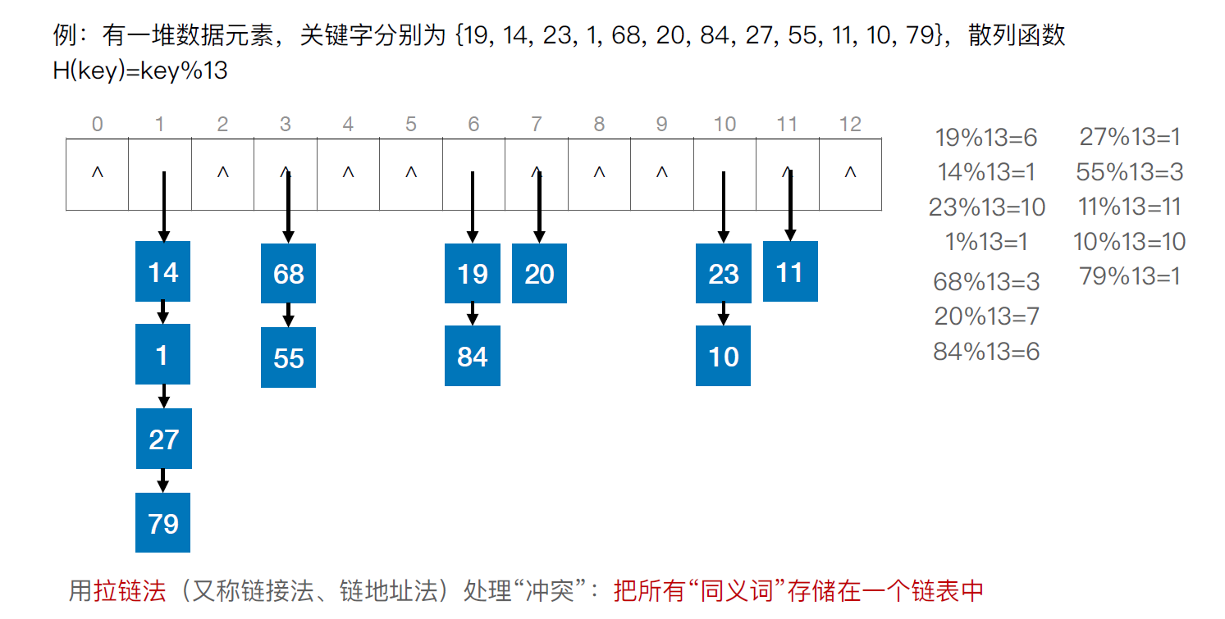
拉链法

Slide 62
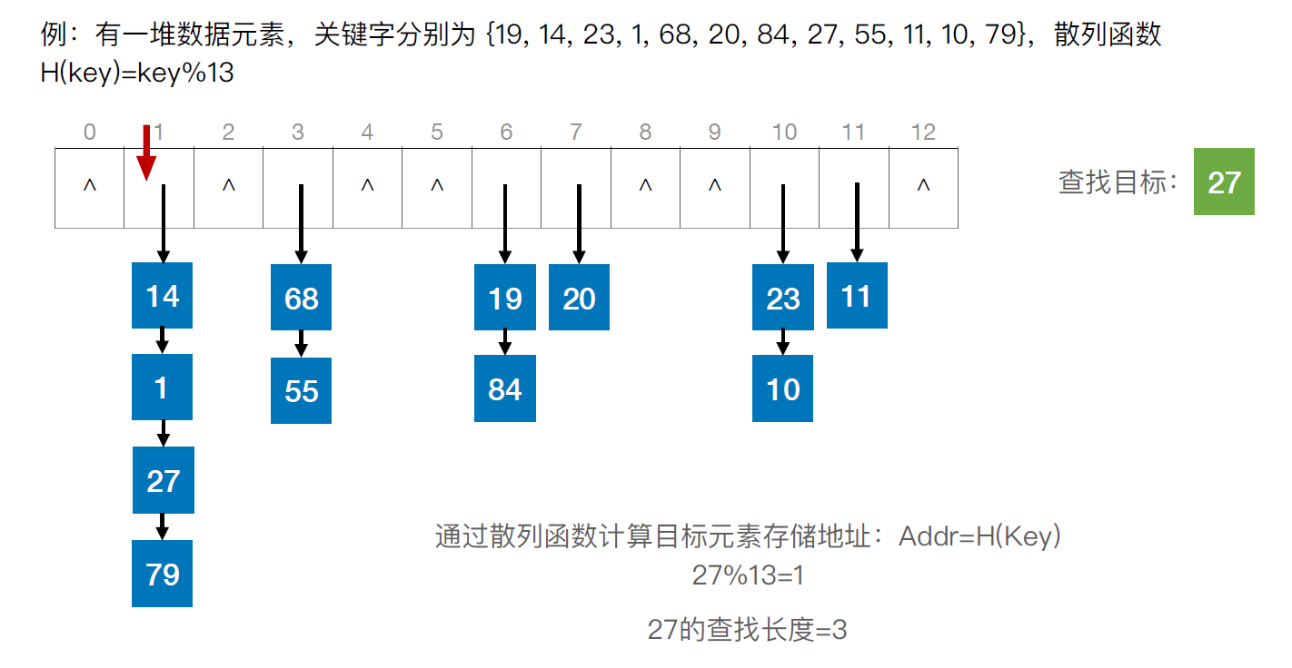
拉链法

Slide 63
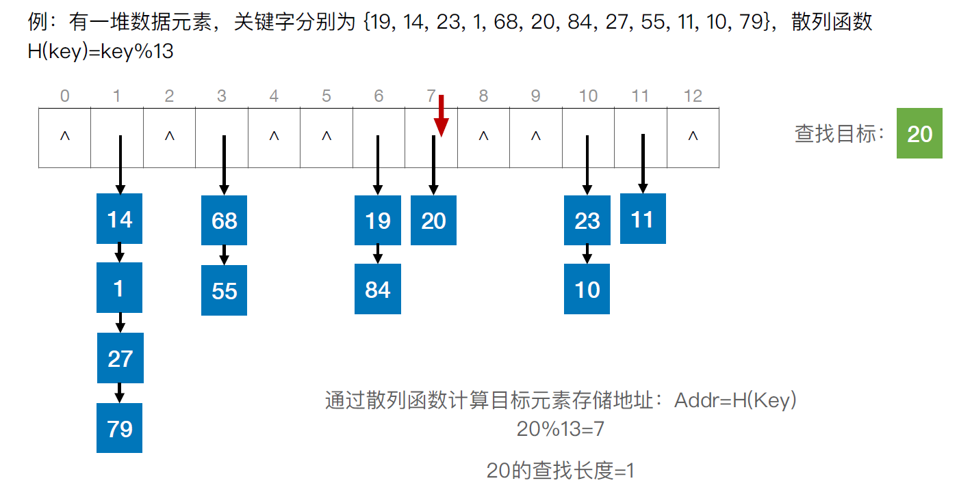
拉链法

Slide 64
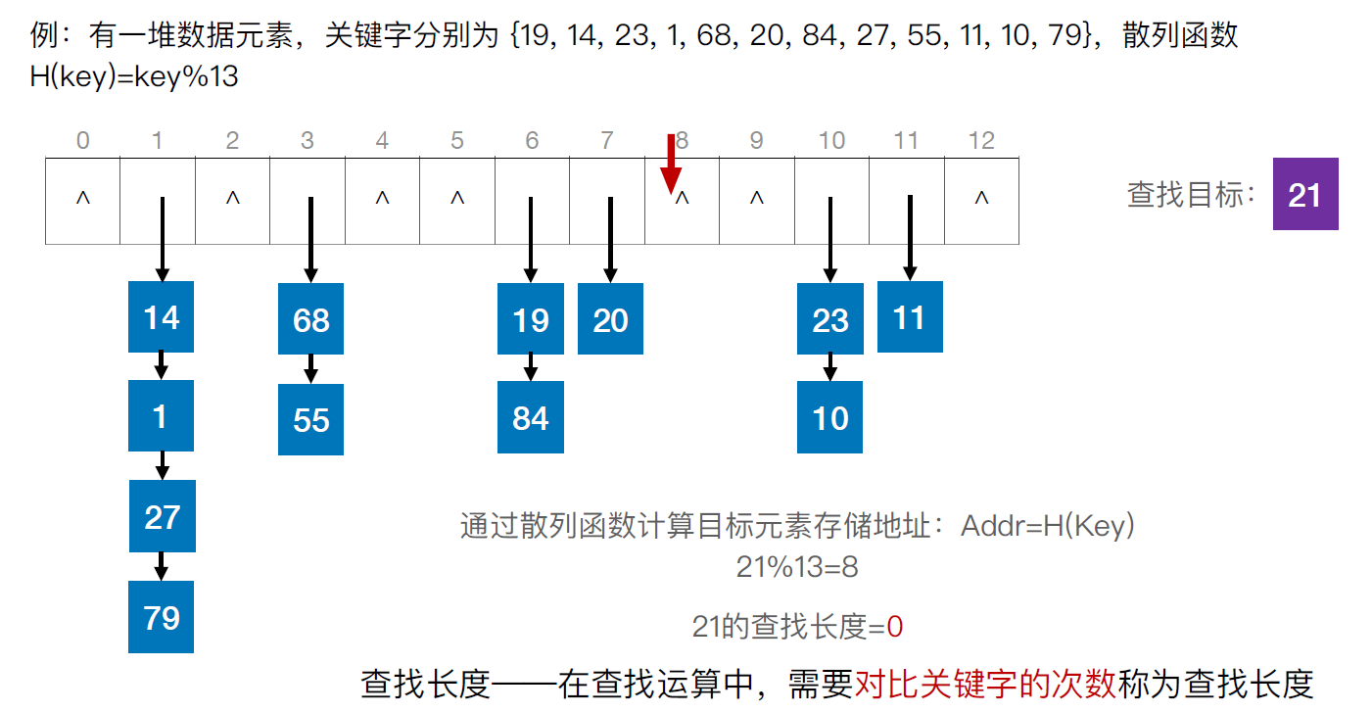
拉链法

Slide 65
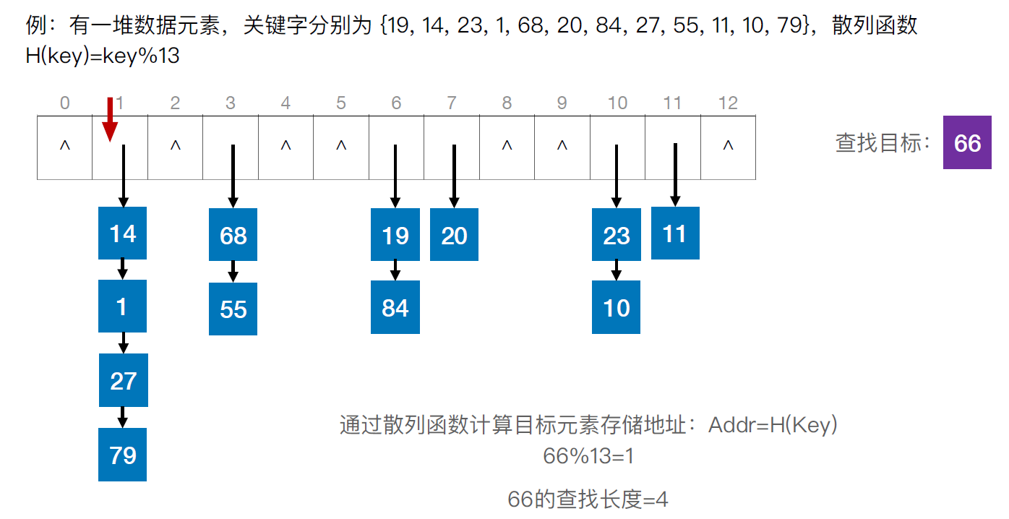
拉链法

Slide 66
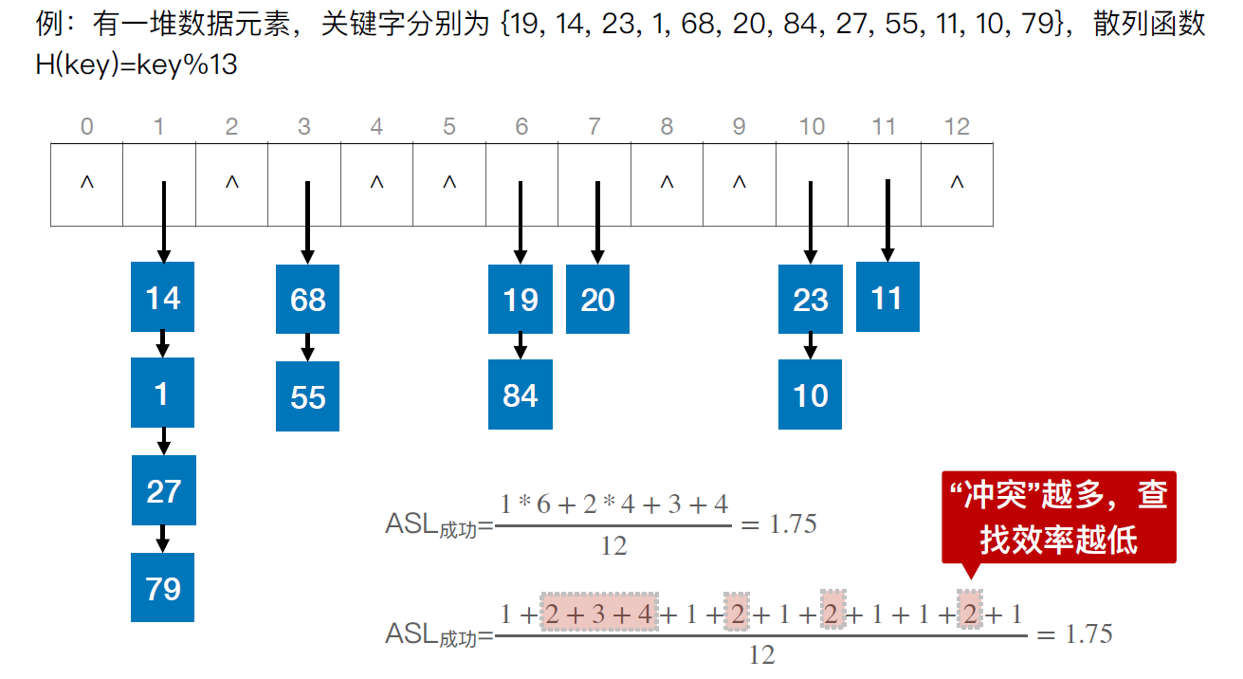
拉链法

Slide 67
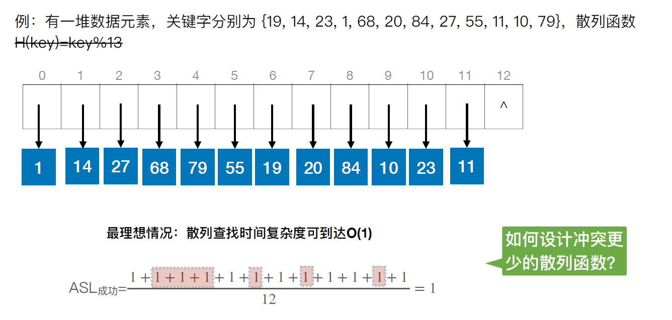
拉链法

Slide 68
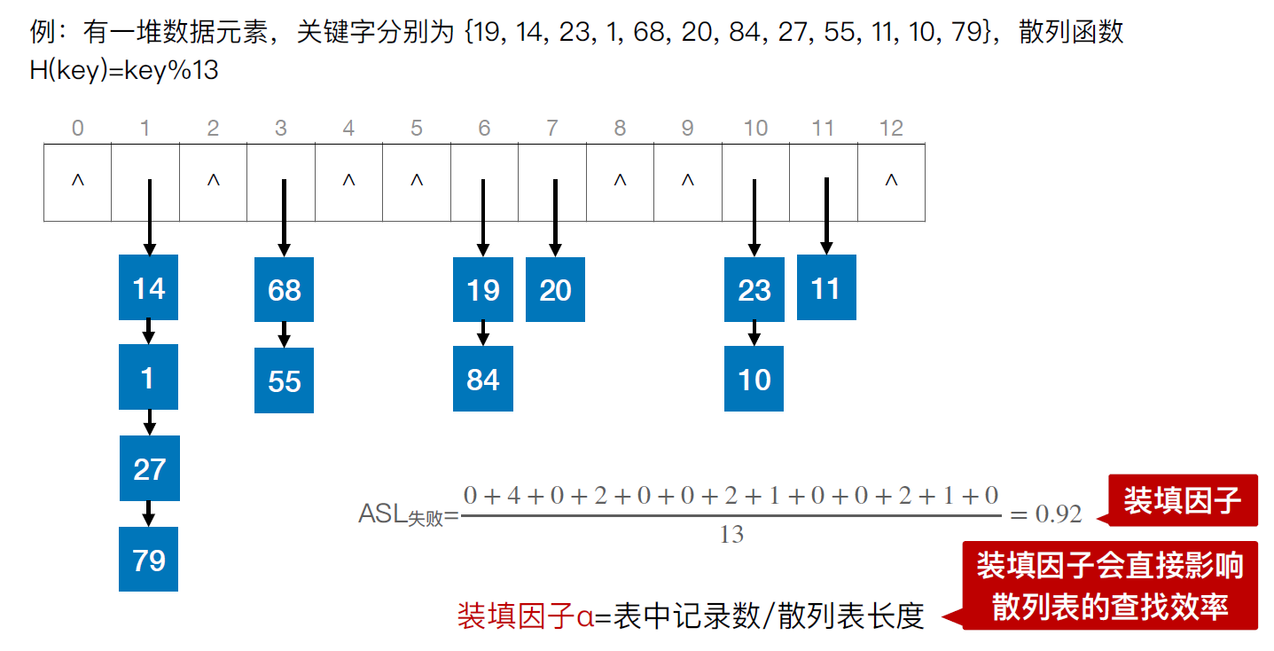
拉链法

Slide 69
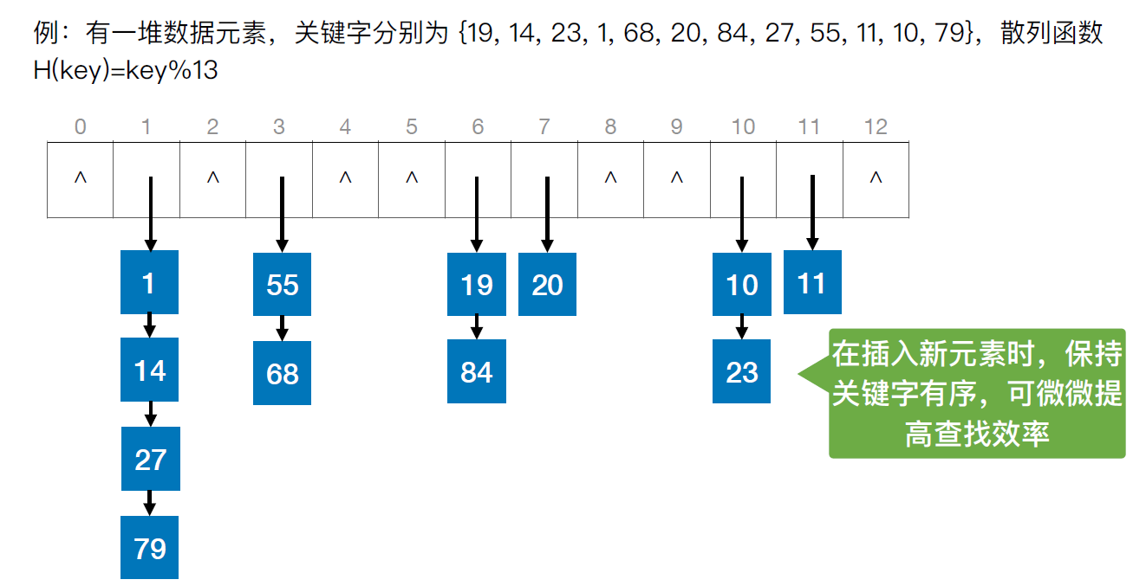
拉链法
Notes:
一点小优化

Slide 70
装载因子
又叫负载系数、装填因子，load factor
  设key的数量为N，散列表的大小为M，则N/M称装载因子
  它表现了平均情况下每个链的长度
  也表明了表中的装满程度，越大说明表越满；再插入新元素时冲突可能性增加
  我们一般预先规定好这个值，然后当不够的时候再增加hash表的长度(re-hash)，这样可以保证链的平均长度不超过装载因子
    增加时一般作两倍的增加，类似Java类库中ArrayList的处理
  一般做题时要求小于等于0.75（默认值）；二次探查法时应小于等于0.5；现代语言类库中往往小于等于0.5或0.6

Slide 71
散列表的分析
散列表冲突的多少和装载因子，是影响散列表性能的主要因素
散列表冲突的多少，与两个主要因素有关
  散列函数：地址分布是否均匀
  冲突处理方法：是否产生堆积
  此外还应考虑可能增加冲突的因素；如关键字是否具有相同的前缀或后缀？是否有相同字符的不同排列？

Slide 72
散列表的分析
不同散列表方法的实际性能可以用实验来检测
  一般来说，开散列法优于闭散列法
  闭散列法中，除留余数法优于其它类型的散列函数，最差的是折叠法
  当装填因子较高时，散列函数不同，散列表的搜索性能差别很大
  散列法有较好的平均性能，优于AVL树等传统方法；但最坏情况下性能很差，可能退化至O(n)

Slide 73
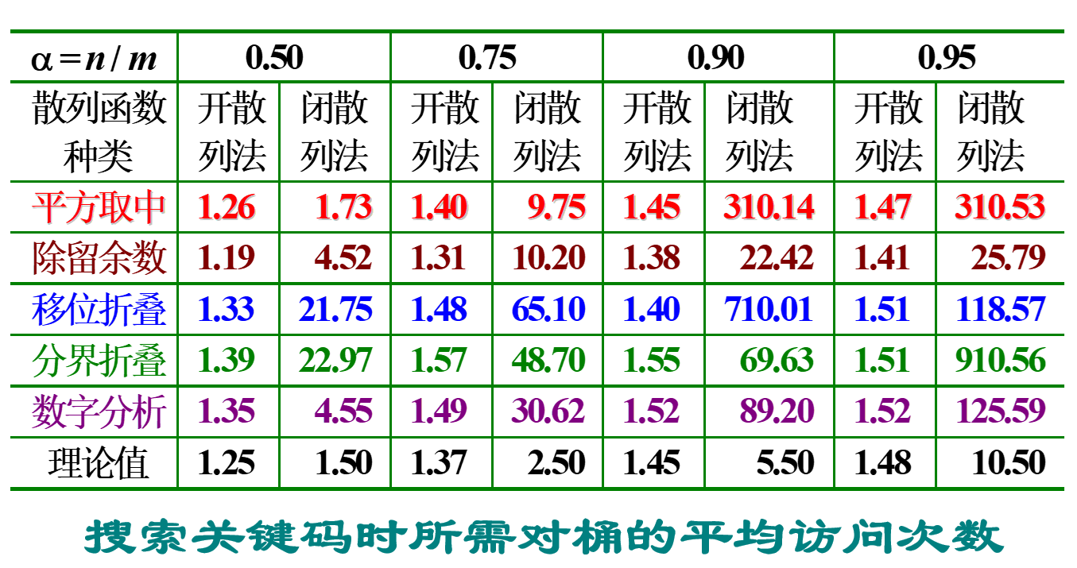
散列表的分析

Slide 74
散列表的分析
散列表的性能与装载因子也有关系；在长度m的散列表中n个桶已装入元素的情况下
  设S_{n}是搜索一个随机选择的关键码 x_{i}(1 ≤ i ≤ n) 所需的关键码比较次数的期望值；称为在装载因子α = n / m 时的搜索成功的平均搜索长度
  设U_{n}是装入第 n+1 项所需执行的关键码比较次数期望值；称为在α = n / m时的搜索不成功的平均搜索长度
  散列表的平均搜索长度依赖于装载因子，不直接依赖于n或m
  不论表的长度有多大，我们总能选择一个合适的装载因子，以把平均搜索长度限制在一定范围内

Slide 75
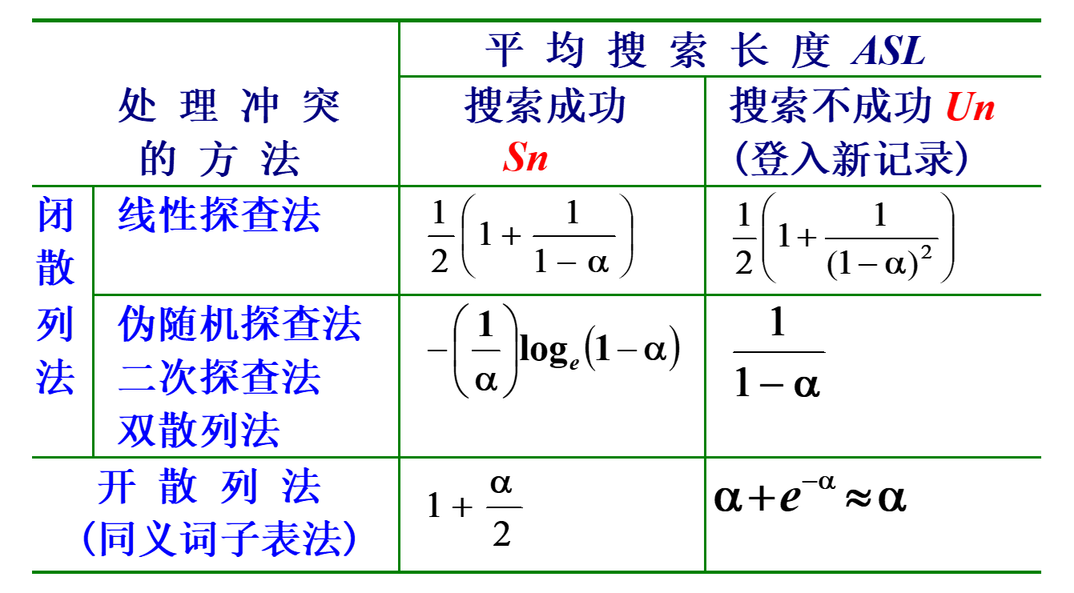
散列表的分析

Slide 76
习题
已知关键字集合为(18,25,63,50,42,32,9)，哈希函数为H(key)=key MOD 9，哈希表长度为9，采用线性探测法解决冲突和聚集问题
  请画出完成后的哈希表
  请问在哈希过程中，发生了几次冲突？
  请问该哈希表的负载因子是多少？
  如改用拉链法解决冲突问题，请画出完成后的哈希表

Slide 77
习题
已知关键字集合为（26，36，41，38，44，15，68，12，06，51，25），假设采用除留余数法构造哈希函数，采用线性探测法解决冲突和聚集问题
  请画出完成后的哈希表
  请问在哈希过程中，发生了几次冲突？

Slide 78
习题答案
已知关键字集合为（26，36，41，38，44，15，68，12，06，51，25），假设采用除留余数法构造哈希函数，采用线性探测法解决冲突和聚集问题
  请画出完成后的哈希表
  请问在哈希过程中，发生了几次冲突？
  为了减少冲突，通常令装填因子α<1，在此我们取α=0.75。因为n=11，所以散列表长度m=high(n/α) = 15；
  对于除余法，选P=13（小于15的最大素数），即散列函数为：H(key) = key%13。
  按顺序插入各个结点：26: H(26) = 26/13 = 0 36: ...=10，41: ...=2，38: ...=12，44: ... =5
  插入15时，其散列地址为2，由于2已被关键字为41的元素占用，故需进行探查。按顺序探查法，显然3为开放地址，故可将其放在3单元。类似的，68和12可分别放在4和13单元中
  本题中可以看到明显的聚集现象

Slide 79
习题
在地址空间为0-16的散列区中，对以下关键字构造两个hash表：(Jan, Feb, Mar, Apr, May, June, July, Aug, Sep, Oct, Nov, Dec)
  使用开散列方法（此时请注明装载因子为多少）
  使用闭散列方法（此时使用线性探测法）
  此处设hash函数为H(x)=[i/2]，其中i为关键字中第一个字母在字母表中的序号

Slide 80
习题答案
0 A; 1 BC; 2 DE; 3 FG;4 HI;5 JK; 6 LM; 7 NO; 8 PQ; 9 RS; 10 TU; 11 VW; 12 XY; 13 Z
Jan, Feb, Mar, Apr, May, June, July, Aug, Sep, Oct, Nov, Dec

Slide 81
习题答案
0->Apr->Aug
2->Dec
3->Feb
5->Jan->Jun->Jul
6->Mar->May
7->Oct->Nov
9->Sep

Slide 82
习题答案
0 | 1 | 2 | 3 | 4 | 5 | 6 | 7 | 8 | 9 | 10 | 11 | 12 | 13 | 14 | 15 | 16
Apr | Aug | Dec | Feb |  | Jan | Mar | May | Jun | Jul | Sep | Oct | Nov

Slide 83
Q & A

